Slide 1
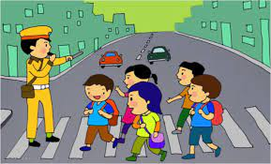
UBND Huyện An Dương
Trường Mầm non Lê Lợi
Dạy trẻ Nghe hát bài:
Bạn ơi có biết không
Giáo viên: Phùng Thị Nga
Độ tuổi: 24- 36 tháng tuổi

Slide 2
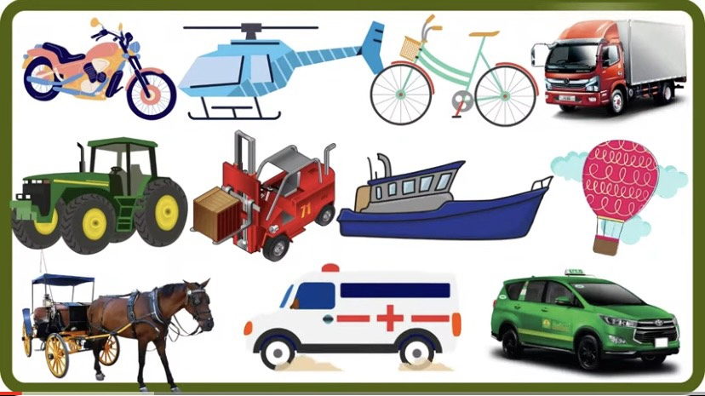
I. Mục đích - Yêu cầu
- Trẻ chú ý nghe cô hát, biết thể hiện cảm xúc cùng cô.
- Phát triển khả năng ghi nhớ có chủ định, phát triển tai nghe cho trẻ.
- Trẻ hứng thú tham gia các hoạt động, tích cực hưởng ứng cùng cô.

Slide 3
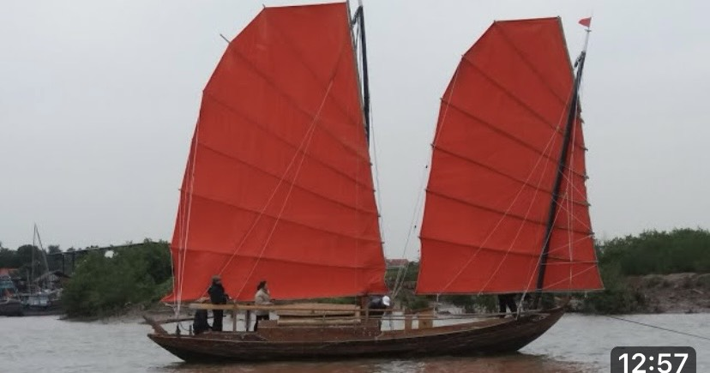
II. HOẠT ĐỘNG: BẠN ƠI CÓ BIẾT KHÔNG
- Cô hát cho trẻ nghe bài: “Bạn ơi có biết không” 1 lần không nhạc
- Trò chuyện cùng trẻ:Cô vừa hát bài hát gì? Bài hát nói về điều gì? Có các loại PTGT gì?
Cô giới thiệu tên bài hát, tên tác giả.
Cô hát cho trẻ nghe lần 2 kết hợp nhạc
Cô bật nhạc bài hát cho trẻ nghe.
- Cô hỏi trẻ tên bài hát và hát lại cho trẻ nghe kết hợp động tác minh họa 2 lần.

Slide 4
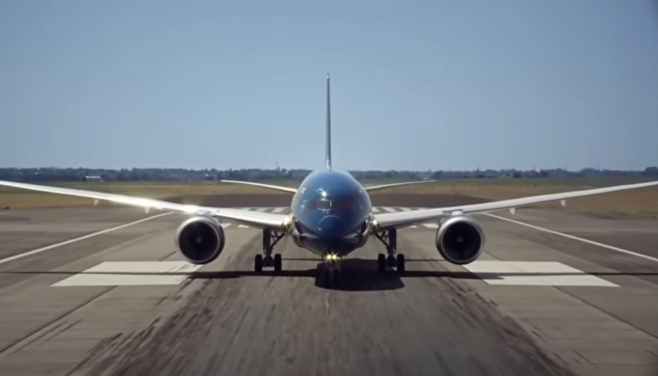
Kết thúc:
- Cô cho cả lớp hát và vận động minh họa theo lời bài hát 1 lần.

